Slide 1
第一次上机做什么
1.1 熟悉windows的目录结构
1.2 命令行环境
1.3 常用命令
1.4 安装编程环境
1.5 路径设置
1.6 编制Hello World程序

Slide 2
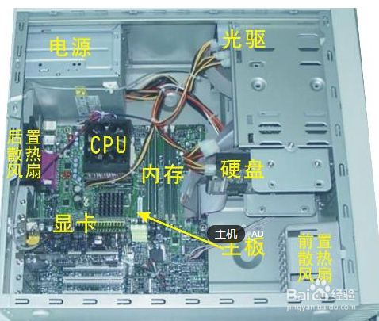
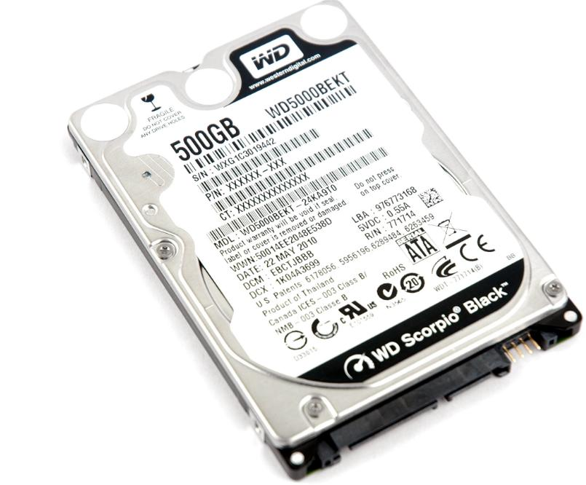

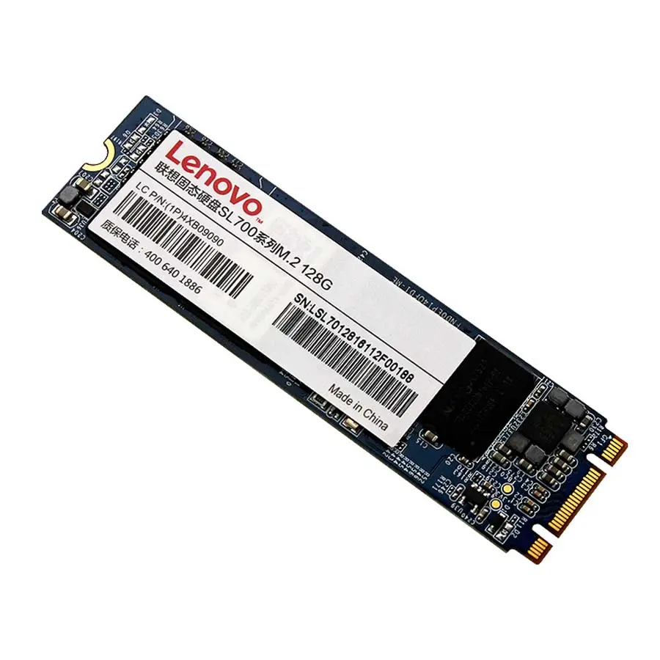
1.1 熟悉windows的目录结构
计算机硬盘

Slide 3
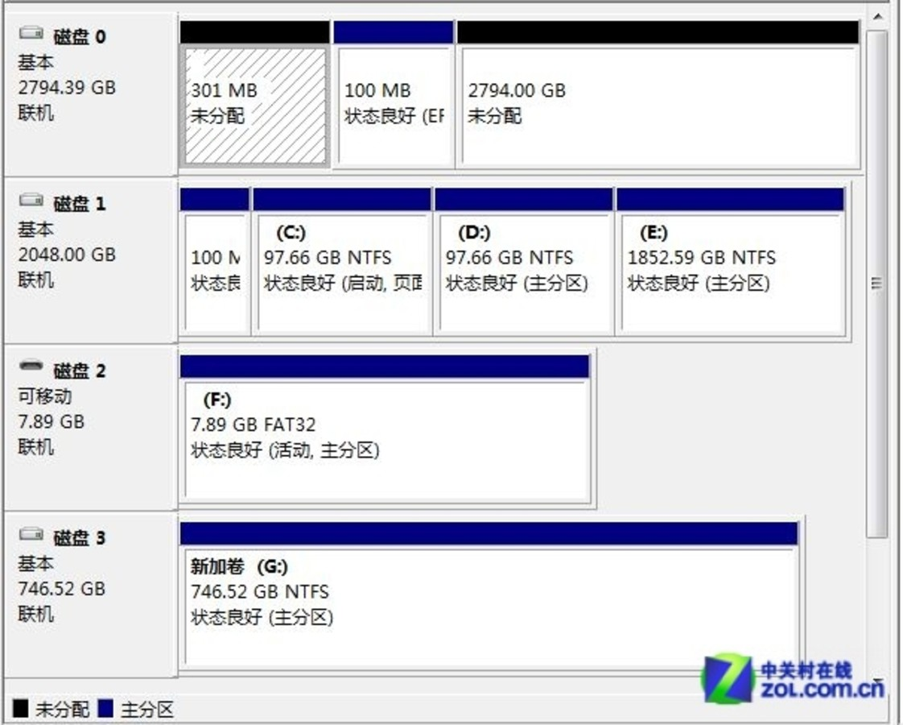
1.1 熟悉windows的目录结构
计算机硬盘

Slide 4
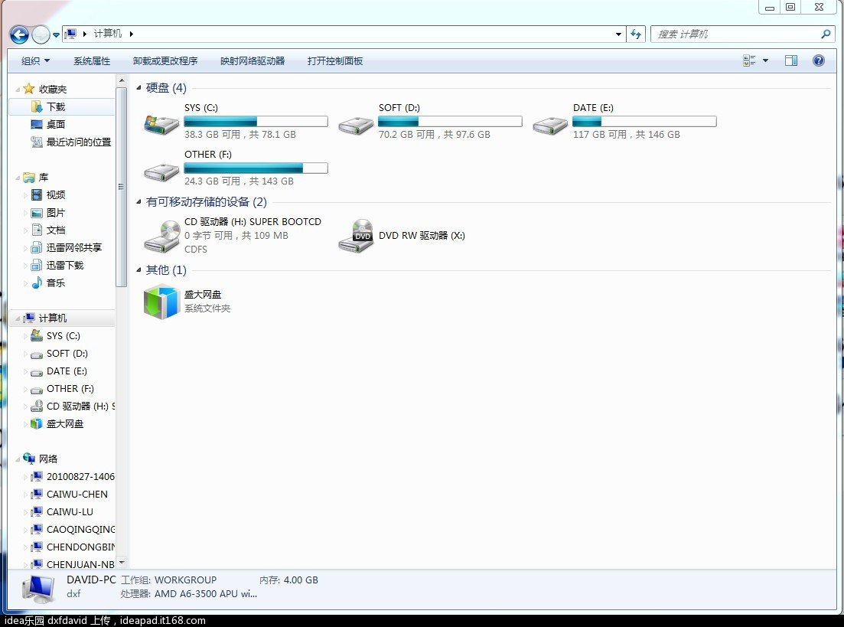

1.1 熟悉windows的目录结构
计算机硬盘

Slide 5
1.1 熟悉windows的目录结构
计算机硬盘

Slide 6
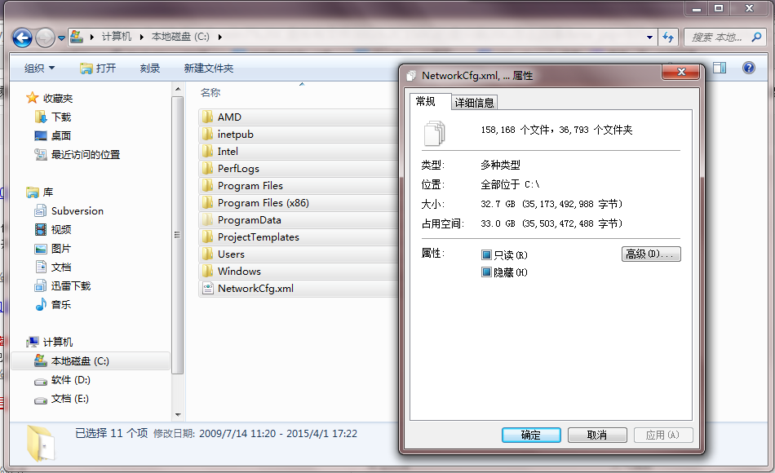
1.1 熟悉windows的目录结构
C盘

Slide 7
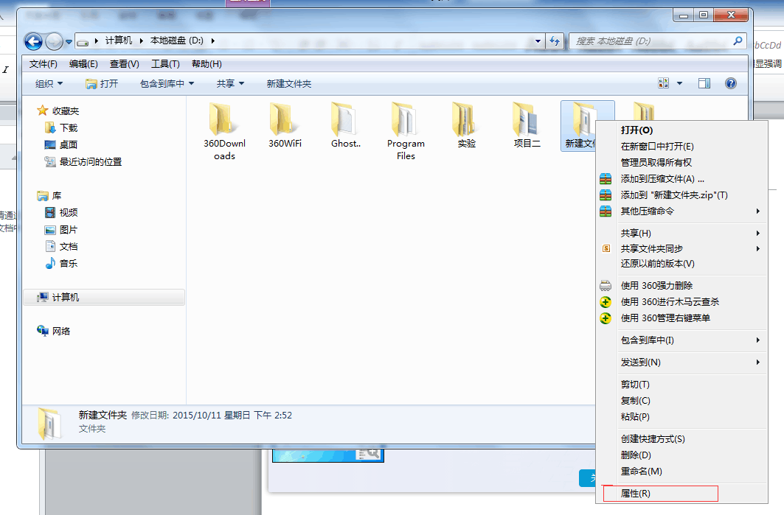
1.1 熟悉windows的目录结构
D盘
空白处单击右键新建文件夹

Slide 8
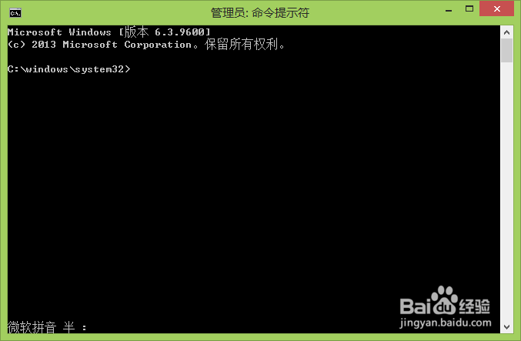
1.2 命令行环境
方法一：
方法二：
1. 单击桌面上的“开始”按钮。
2. 在搜索框中输入“cmd”。
3. 在搜索结果中，单击cmd。
1. 按键盘上的“Win + R”打开运行框，
2. 在运行框输入“cmd”并回车

Slide 9
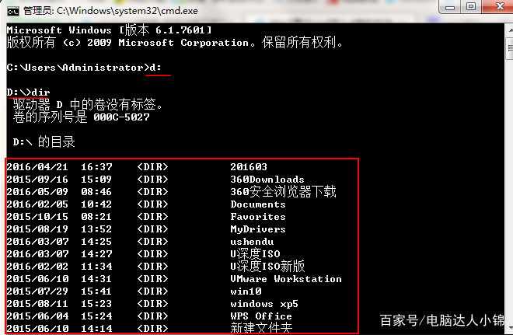
1.3 常用命令
进入D盘（其他盘类似） 查看目录内文件
键入“d:” 键入“dir”

Slide 10
1.3 常用命令
cd：全称change directory，即更改目录
例子：
1. 使用c:命令进入C盘
2. 使用 cd \ 进入C盘根目录
3. 使用 cd program files 进入程序目录
4. 使用 cd .. 返回上一级目录
技巧：键入cd progr后，可按Tab键补全剩余的目录名

Slide 11
1.4 安装编程环境
双击codeblocks安装文件，使用默认设置，
安装路径中不要有中文目录
处理的程序也最好不要处于中文目录中
尝试使用cd命令，逐步进入C：\Program Files\Codeblocks\MinGW\bin 目录

Slide 12
1.4 安装编程环境
键入gcc命令，应该会看到如下提示
gcc: 致命错误：没有输入文件
编译中断
但cd \进入C盘根目录，再尝试使用gcc命令
则会看到提示
‘gcc’不是内部或外部命令，也不是可运行的程序或批处理文件

Slide 13
1.5 路径设置
为了在任何目录下都可以直接使用gcc命令，可以将gcc的路径放到系统中
所有的路径都存在path环境变量里面，当用户敲击命令，windows会在path环境变量记录的路径中一一查找。
setx PATH "C:\Program Files\codeblocks\MinGW\bin\;%PATH%"

Slide 14
1.5 路径设置
进入C盘根目录，再尝试使用gcc命令
键入gcc命令，应该会看到如下提示
gcc: 致命错误：没有输入文件
编译中断

Slide 15
1.6 编制Hello World程序
1. 打开codeblocks或任意文本编辑器，新建文件，另存为 hello.c
2. 输入代码，保存到hello.c，关闭编辑器
3. 打开命令行，进入hello.c所在的目录
4. 键入“gcc hello.c -o hello.exe”
5. 运行hello.exe

Slide 16
1.6 编制Hello World程序
#include <stdio.h>
int main(void)
{
printf(“Hello World!\n”);
return 0;
}

